Slide 1
Лекция 1. Операционная система и контейнеры.
Разработал: Максимов А.Н. руководитель проектов центра программных разработок компании ЦПР РТСофт
Версия 1.2 2019

Slide 2
Содержание
- Место операционной системы
- Архитектуры операционных систем linux
- Операционные системы и контейнеры

Slide 3



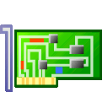


Архитектура Linux
App1
App2
...
C library
Интерфейс системных вызовов
Подсистема управления процессами
Подсистема управления памятью
VFS
Подсистема ввода-вывода
Стек сетевых протоколов
Файловые системы
Аппаратно зависимый код работы с CPU
Аппаратно зависимый код работы с MMU
Блочные драйверы
Символьные драйверы
Сетевые драйверы

Slide 4
Архитектура ОС. Особенности linux
Linux — операционная система с монолитным ядром. Драйверы и модули ядра исполняются в едином адресном пространстве в 0 кольце защиты с полным доступом к аппаратному обеспечению. Пользовательские задачи работают в кольце 3.
Недостатки монолитного ядра обходятся в linux с использванием механизма загружаемых драйверов
Пример других операционных системы с монолитным ядром (LynxOS, OS-9)
Многие современные операционные системы используют концепцию микроядра (Minix, VxWorks, GNU Hurd)

Slide 5
Системные вызовы
Определяют программный интерфейс к функциям ядра ОС (linux):
- работа с файлами
- управление процессами
...
Детали механизма системных вызовов скрыта от программиста пользовательского приложения:
- с точки зрения пользователя системные вызовы выглядят как С функции
Классификация системных вызовов:
- управление процессами
- работа с файлами
- манипулирование информацией
- работа с устройствами

Slide 6
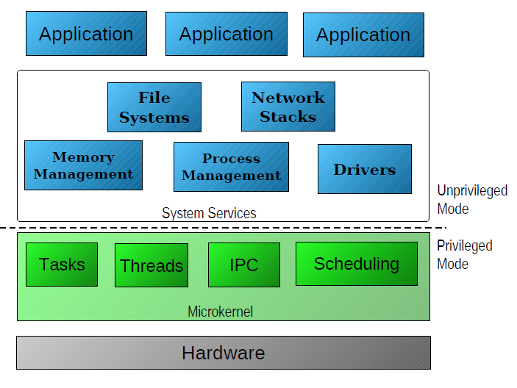
Микроядро

Slide 7
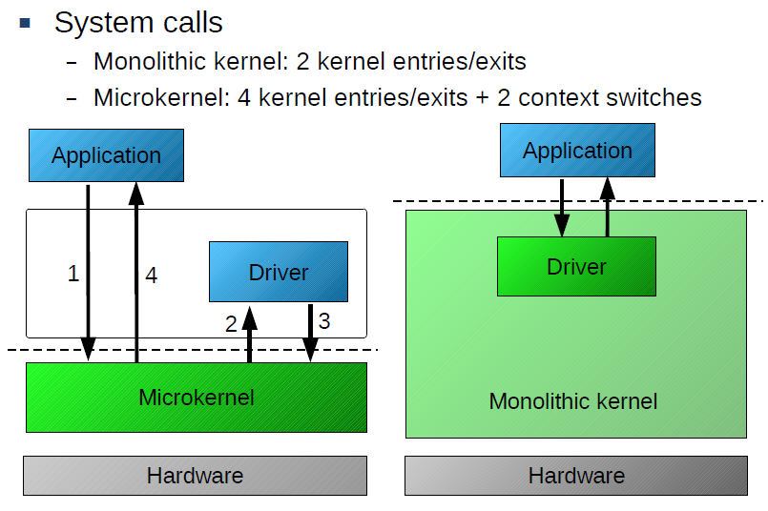
Производительность против надежности

Slide 8
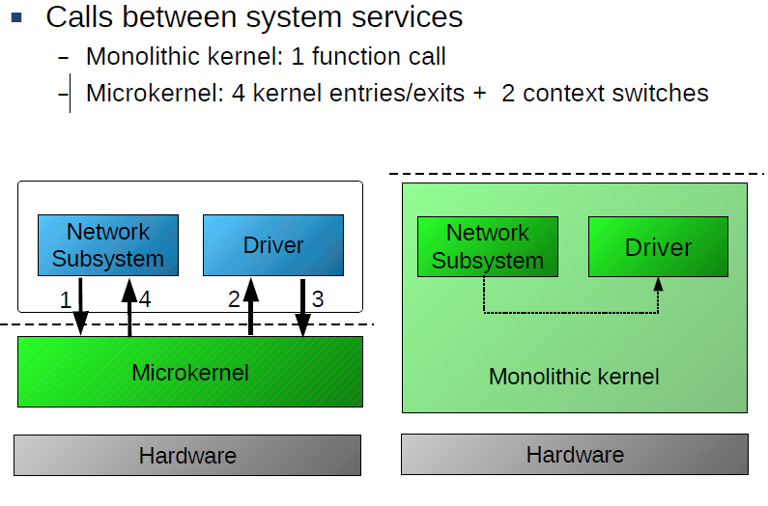
Производительность против надежности

Slide 9
Статические библиотеки:
Библиотека содержит откомпилированный объектный код. Можно рассматривать библиотеку как набор собранных вместе объектных файлов.
Обычно статические библиотеки имеют расширение *.a
Код библиотеки включается в программу в процессе компиляции.
Плюсы:
Используется для распространения кода, исходный текст которого не хотят распространять;
Сокращение времени компиляции (не очень важно);
Проще переносить программу (программа содержит все, что ей необходимо в себе);
Статическая библиотека в ELF формате выполняется на 1-5% быстрее чем разделяемая (редко важно);
В программу помещаются только нужные функции.
Минусы:
Тратиться лишняя память т.к. каждая программа имеет свою копию библиотеки (иногда важно)‏

Slide 10
Создание static library
Для создания библиотеки используется утилита ar
ar rcs libfoolib.a file1.o file2.o
Библиотеки подключаются к исполняемому файлу на стадии линковки (gcc вызывает для линковки линкер ld)‏
gcc -o myprog main.o -lfoolib.a
В gcc для указания имени подключаемой библиотеки используется ключ -l. По умолчанию библиотеки помещаются в директории /usr/lib или /usr/local/lib. Линковщик ищит их там.
Дополнительные директории для поиска библиотек указываются при помощи -L.
Стандартная библиотека libc подключается к программе по умолчанию

Slide 11
Формат исполняемого файла
Исполняемый файл должен включать: код, данные и отладочную информацию
Формат COFF или a.out (старый)
при разработке не учитывалось существование резделяемых библиотек;
Проблема неперемещаемости;
Централизованное назначение адресного простарнства для библиотеки;
Существует таблица заглушек функци (при смене версии возможно проблемы);
+ быстрые вызовы

Slide 12
Формат ELF
Простото генерировать – при линковке указыается флаг –shared и получается разделяемая библиотека вместо приложения
Бинарный файл ELF включает ;
Код(только чтение);
Данные(запись);
Данные не нужные в runtime;

Slide 13
Разделяемые библиотеки (Shared Libraries)‏
Код разделяемой библиотеки загружается в адресное пространство задачи в процессе запуска исполняемого модуля.
Загрузку библиотек осуществляет специальный загрузчик :
Для формата ELF :
/lib/ld-linux.so.
Запуск библиотек устаревшего формата (COEF)a.out осуществляет:
/lib/ld.so
Динамические библиотеки имеют имя *.so
Путь по умолчанию для поиска библиотек:
/lib, /usr/lib
При компиляции основной программы опция -rpath может указать дополнительные директории для поиска

Slide 14

Разделяемые библиотеки. Плюсы и минусы.
Плюсы:
Экономия дисковой и оперативной памяти;
Удобство сопровождения приложений.
Минусы:
Проблемы с версиями;
Несколько меньшая производительность;
Разделяемая библиотека загружается полностью;

Slide 15
Идентификация разделяемых библиотек
ELF библиотеки идентифицируются последовательностью символов, которая называется soname.
soname включается в саму библиотеку и определяется при компоновке объектов, формирующих библиотеку. При создании разделяемой библиотеки, чтобы дать значение этой символьной строке необходимо передать ld(1) опцию (-soname <имя_библиотеки>).
Эта последовательность символов используется динамическим загрузчиком для идентификации разделяемой библиотеки, которую необходимо загрузить, и идентификации исполняемого файла. Это выглядит примерно так:
Ld-linux.so определяет, что программа требует библиотеку и определяет ее soname. Затем идет поиск имени в /etc/ld.so.cache и определяется имя файла, содержащего эту библиотеку. Далее запрошенное soname сравнивается с именем существующей библиотеки, и если они идентичны, то значит она нам и нужна! Если нет, то поиск будет продолжаться до тех пор, пока она не будет найдена, или, если она не будет найдена, будет выдано сообщение об ошибке.

Slide 16
Создание разделяемой библиотеки
Создать объектные файлы с опцией -fPIC (независимый относительно позиции код):
gcc -fPIC -g -c file1.c
gcc -fPIC -g -c file2.c
Собрать файл разделяемой библиотеки:
gcc -shared -Wl,-soname,libmylib.so.1 -o libmylib.so.1.0.1 file1.o file2.o -lc
-o libИмя.so.xxx.yyy.zzz.
Это имя выходного файла. Вовсе не обязательно следовать соглашению по имени, но если мы хотим, чтобы эта библиотека стала стандартом для будущих разработок, то лучше им следовать.
-Wl,-soname,libИмя.so.xxx.
Опция -Wl говорит gcc(1), что далее идут опции (разделенные запятыми), которые предназначены для компоновщика. Этот механизм используется gcc(1) для передачи опций ld(1). В примере мы передаем компоновщику следующие опции: -soname libmylib.so.1

Slide 17
Установка динамической библиотеки
Необходимо сообщить загрузчику о библиотеке:
Поместить библиотеку в стандартную директорию /usr/lib и запустить ldconfig
или
Поместить библиотеку в какую-то директорию. Указать эту директорию в /etc/ld.so.conf и запустить ldconfig.

Slide 18
Подключение разделяемой библиотеки к программе
Если библиотека находится в одном из стандартных каталогов, то:
gcc -o myapp myapp.o -lmylib
Можно посмотреть, какие разделяемые библиотеки используются программой при помощи команды ldd.
ldd fooapp

Slide 19
API для загрузки разделяемых библиотек в ручную
Dynamic Loader (DL) API описано в dlfcn.h
/* Open the shared object "file" and map it in; return a handle that can be passed to "dlsym" to get symbol values from it.*/
extern void *dlopen (__const char *__file, int __mode) __THROW;
/* Unmap and close a shared object opened by "dlopen".
The handle cannot be used again after calling "dlclose". */
extern int dlclose (void *__handle) __THROW;
/* Find the run-time address in the shared object "handle" refers to of the symbol called "name". */
extern void *dlsym (void *__restrict __handle,
__const char *__restrict __name) __THROW;

Slide 20
Пример
#include <stdlib.h>
  #include <stdio.h>
  #include <dlfcn.h>
  int main(int argc, char **argv) {
  void *handle;
  double (*cosine)(double);
  char *error;
  handle = dlopen ("/lib/libm.so.6", RTLD_LAZY);
  if (!handle) { fputs (dlerror(), stderr); exit(1); }
  cosine = dlsym(handle, "cos");
  if ((error = dlerror()) != NULL) { fputs(error, stderr); exit(1); }
  printf ("%f\n", (*cosine)(2.0));
  dlclose(handle); }
  Compilation: gcc -o foo foo.c -ldl

Slide 21
Подсистема управления памятью.
Подсистема управления памятью позволяет задачам получать доступ к памяти. Реализует механизм виртуальной памяти.
Подсистема управления памятью состоит из следующих модулей:
Архитектурно зависимый модуль – инкапсулирует работу с аппаратным обеспечением MMU
Архитектурно независимый менеджер памяти – осуществляет выделение памяти для процессов, реализует механизм свопирования виртуальной памяти. При возникновении ошибки доступа к странице определяет какую страницу извлекать.
Интерфейс системных вызовов – обеспечивает контролируемый доступ пользовательских процессов к сервисам подсистемы управления памятью. Позволяет выделять и освобождать память и выполнять отображение файлов в память.

Slide 22
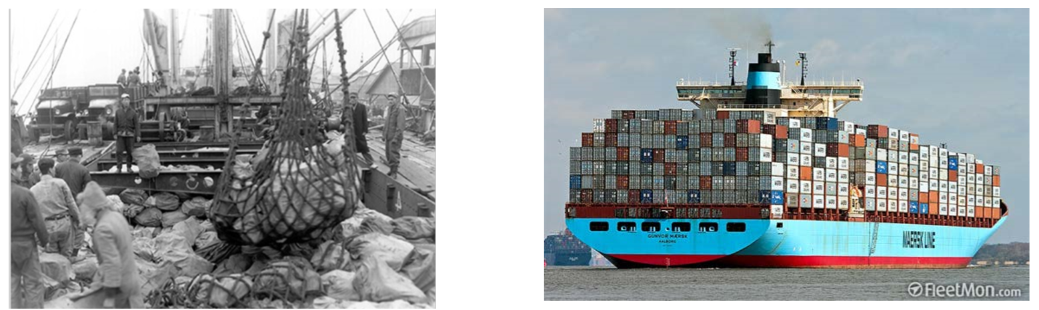
Контейнеры и гипервизоры
IBM%20Services%20Asset%20-%20Open%20Table%20-%20Intro%20to%20Docker%20Containers.pdf

Slide 23
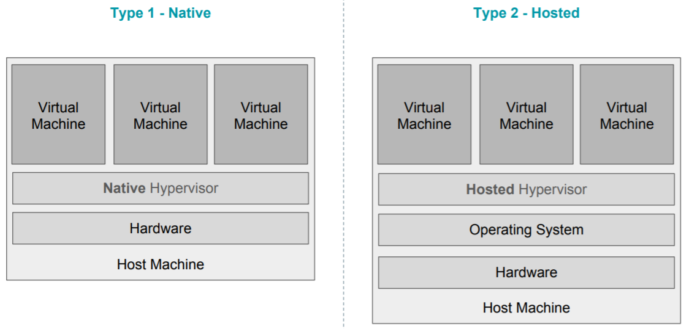
Типы гипервизоров
https://www.inf.ed.ac.uk/teaching/courses/os/slides/16-virtualisation.pdf

Slide 24
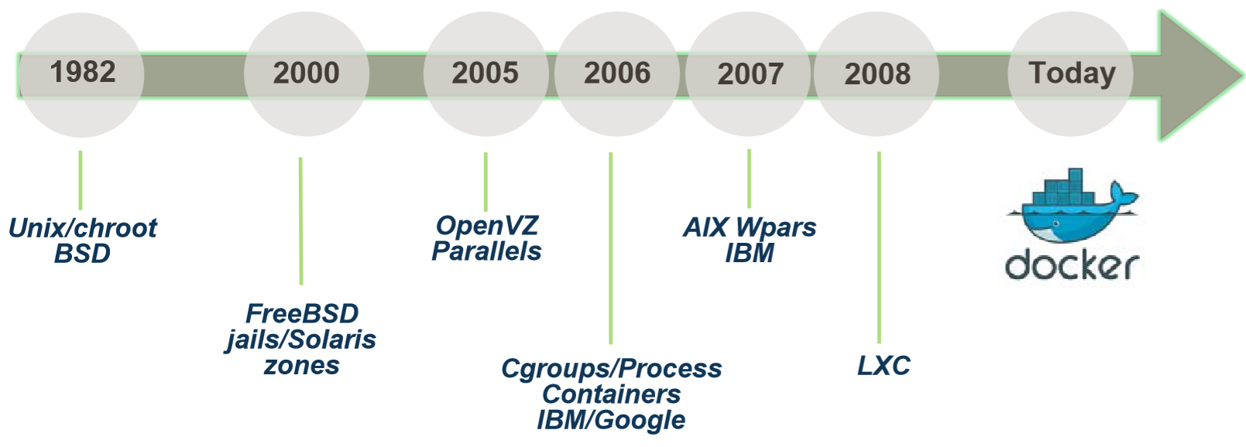
История развития контейнеров
IBM%20Services%20Asset%20-%20Open%20Table%20-%20Intro%20to%20Docker%20Containers.pdf

Slide 25
chroot
chroot - операция изменения корневого каталога диска для запущенного процесса и его дочерних процессов. Программа, запущенная в таком окружении не может получить доступ к файлам вне нового корневого каталога. Это измененное окружение называется chroot jail.
IBM%20Services%20Asset%20-%20Open%20Table%20-%20Intro%20to%20Docker%20Containers.pdf

Slide 26
chroot
$ mkdir -p /home/alex/newroot
$ mkdir -p /home/alex/newroot/{bin,lib64,lib}
$ cd /home/alex/newroot
Скопировать /bin/bash и /bin/ls в $J/bin/ при помощи команды cp:
$ cp -v /bin/{bash,ls} $J/bin
Скопировать bash:
ldd /bin/bash // Посмотреть перечень зависимостей:
linux-vdso.so.1 => (0x00007fff8d987000)
libtinfo.so.5 => /lib64/libtinfo.so.5 (0x00000032f7a00000)
libdl.so.2 => /lib64/libdl.so.2 (0x00000032f6e00000)
libc.so.6 => /lib64/libc.so.6 (0x00000032f7200000)
/lib64/ld-linux-x86-64.so.2 (0x00000032f6a00000)
Скопировать
cp -v /lib64/libtinfo.so.5 /lib64/libdl.so.2 /lib64/libc.so.6 /lib64/ld-linux-x86-64.so.2 /home/alex/newroot/lib64/
Скопировать ls:
ldd /bin/ls
linux-vdso.so.1 => (0x00007fff68dff000)
libselinux.so.1 => /lib64/libselinux.so.1 (0x00000032f8a00000)
librt.so.1 => /lib64/librt.so.1 (0x00000032f7a00000)
…
libattr.so.1 => /lib64/libattr.so.1 (0x00000032f9600000)
Сделать корнем /home/alex/newroot:
$ sudo chroot /home/alex/newroot /bin/bash
# ls /
# ls /etc/

Slide 27
namespaces
Пространство имён (англ. namespace) — это механизм ядра Linux, обеспечивающий изоляцию процессов друг от друга. Работа по его реализации была начата в версии ядра 2.4.19. На текущий момент в Linux поддерживается шесть типов пространств имён:
 | Пространство имён | Что изолирует
 | PID | PID процессов
 | NETWORK | Сетевые устройства, стеки, порты и т.п.
 | USER | ID пользователей и групп
 | MOUNT | Точки монтирования
 | IPC | SystemV IPC, очереди сообщений POSIX
 | UTS | Имя хоста и доменное имя NIS
IBM%20Services%20Asset%20-%20Open%20Table%20-%20Intro%20to%20Docker%20Containers.pdf

Slide 28
cgroups
cgroups - механизм ядра Linux, который ограничивает и изолирует вычислительные ресурсы (процессорные, сетевые, ресурсы памяти, ресурсы ввода-вывода) для групп процессов.
Механизм позволяет образовывать иерархические группы процессов с заданными ресурсными свойствами и обеспечивает программное управление ими.“
IBM%20Services%20Asset%20-%20Open%20Table%20-%20Intro%20to%20Docker%20Containers.pdf

Slide 29
cgroups
Resource allocation management:
- CPU time
- System memory
- IOPS
- Network bandwidth demanded by a group of tasks (processes) cgroup
Operations – functionality:
- Monitoring
- Resource access denial
- Cgroup reconfiguration on-the-fly
Fine grained control over:
allocating, prioritizing, denying, managing and monitoring system resources to provide overall system

Slide 30
LXD создание
Установка
Ubuntu 16.04
#host
optionally:
sudo nano /etc/apt/sources.list
deb http://archive.ubuntu.com/ubuntu xenial-backports main restricted universe multiverse
sudo apt update
sudo apt install lxd-client/xenial-backports
sudo apt install lxd/xenial-backports
sudo apt install zfsutils-linux
sudo lxd init # default to the all options

Slide 31
LXD
Container creation
Ubuntu 16.04
#host
sudo lxc launch ubuntu:16.04 <container name>
Start container
#host
lxc start <container name>
Connect to container
#host
lxc exec <container name> -- /bin/bash
(warning) OR (warning)
#host
lxc exec <container name> -- sudo --login --user ubuntu # it is better
Show config
#host
lxc config show <container name>
Network
#container
sudo dhclient eth0
Video
#container
sudo apt update
sudo apt install x11-apps mesa-utils alsa-utils dbus dbus-x11 libcanberra-gtk-module
#host
lxc stop <container name>
echo "root:$UID:1" | sudo tee -a /etc/subuid /etc/subgid # should be done only one time, not for each container
lxc stop <container name>
lxc config set <container name> raw.idmap "both $UID 1000"
lxc config device add <container name> X0 disk path=/tmp/.X11-unix/X0 source=/tmp/.X11-unix/X0
lxc config device add <container name> Xauthority disk path=/home/ubuntu/.Xauthority source=${XAUTHORITY}
# nvidia or radeon
lxc config device add <container name> egpu gpu
# intel
lxc config device add <container name> igpucard unix-char path=/dev/dri/card0 source=/dev/dri/card0 gid=44
lxc config device add <container name> igpurender unix-char path=/dev/dri/renderD128 source=/dev/dri/renderD128 gid=44
lxc start <container name>
NVidia driver should be installed without kernel module within container: sudo ./NVIDIA-Linux-x86_64-390.25.run --no-kernel-module
NVidia driver should have the same version as host has!
Sometimes it is needed to set next environment variable (if GUI application show error):
export QT_X11_NO_MITSHM=1
Also, sometimes it is needed to execute: xhost +

Slide 32
LXD видео
Video
#container
sudo apt update
sudo apt install x11-apps mesa-utils alsa-utils dbus dbus-x11 libcanberra-gtk-module
#host
lxc stop <container name>
echo "root:$UID:1" | sudo tee -a /etc/subuid /etc/subgid # should be done only one time, not for each container
lxc stop <container name>
lxc config set <container name> raw.idmap "both $UID 1000"
lxc config device add <container name> X0 disk path=/tmp/.X11-unix/X0 source=/tmp/.X11-unix/X0
lxc config device add <container name> Xauthority disk path=/home/ubuntu/.Xauthority source=${XAUTHORITY}
# nvidia or radeon
lxc config device add <container name> egpu gpu
# intel
lxc config device add <container name> igpucard unix-char path=/dev/dri/card0 source=/dev/dri/card0 gid=44
lxc config device add <container name> igpurender unix-char path=/dev/dri/renderD128 source=/dev/dri/renderD128 gid=44
lxc start <container name>
NVidia driver should be installed without kernel module within container: sudo ./NVIDIA-Linux-x86_64-390.25.run --no-kernel-module
NVidia driver should have the same version as host has!
Sometimes it is needed to set next environment variable (if GUI application show error):
export QT_X11_NO_MITSHM=1
Also, sometimes it is needed to execute: xhost +

Slide 33
LXD аудио
Audio
#container
sudo apt install paprefs
paprefs # Under the Network Server tab, we tick "Enable network access to local sound devices"
echo export PULSE_SERVER="tcp:`ip route show 0/0 | awk '{print $3}'`" >> ~/.profile
mkdir -p ~/.config/pulse/
echo export PULSE_COOKIE=/home/ubuntu/.config/pulse/cookie >> ~/.profile
#host
lxc config device add <container name> PACookie disk path=/home/ubuntu/.config/pulse/cookie source=/home/${USER}/.config/pulse/cookie
sudo nano /etc/pulse/default.pa # enable module-native-protocol-tcp module
lxc restart <container name>
Restart pulseaudio during cold start of the host and the container: pulseaudio -k
Kernel modules
LXC container can not load kernel modules itself, so it is need to bind needed modules via configuration within host:
#host
lxc config set <container name> linux.kernel_modules "can;vcan;slcan"

Slide 34
LXD перемещение образа
Moving
host: lxc publish image-gesture --alias image2018
it takes more than 20 minutes
host: lxc image export image2018 <path>
After this action container can be not working, so you need to recreate it from moved image. (delete container before, remember config)
host: lxc image delete image2018
host: lxc image import <path> --alias image2018

Slide 35
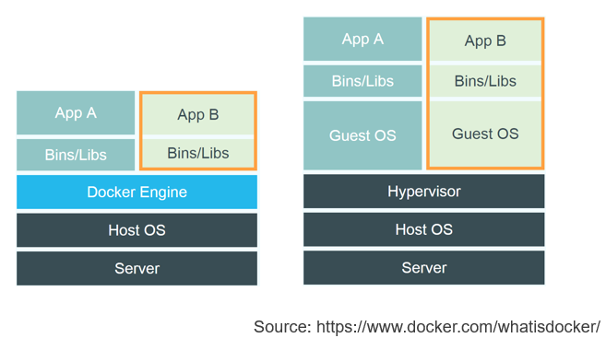
Сопоставление Docker-а с виртуальными машинами
IBM%20Services%20Asset%20-%20Open%20Table%20-%20Intro%20to%20Docker%20Containers.pdf

Slide 36
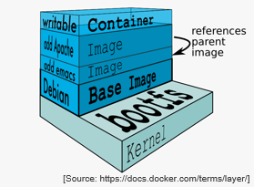
Технологические базы для Docker-а
libvirt: платформа виртуализации
LXC (LinuX Containers): Multiple isolated Linux systems (containers) on a single host
Layered File System
IBM%20Services%20Asset%20-%20Open%20Table%20-%20Intro%20to%20Docker%20Containers.pdf

Slide 37
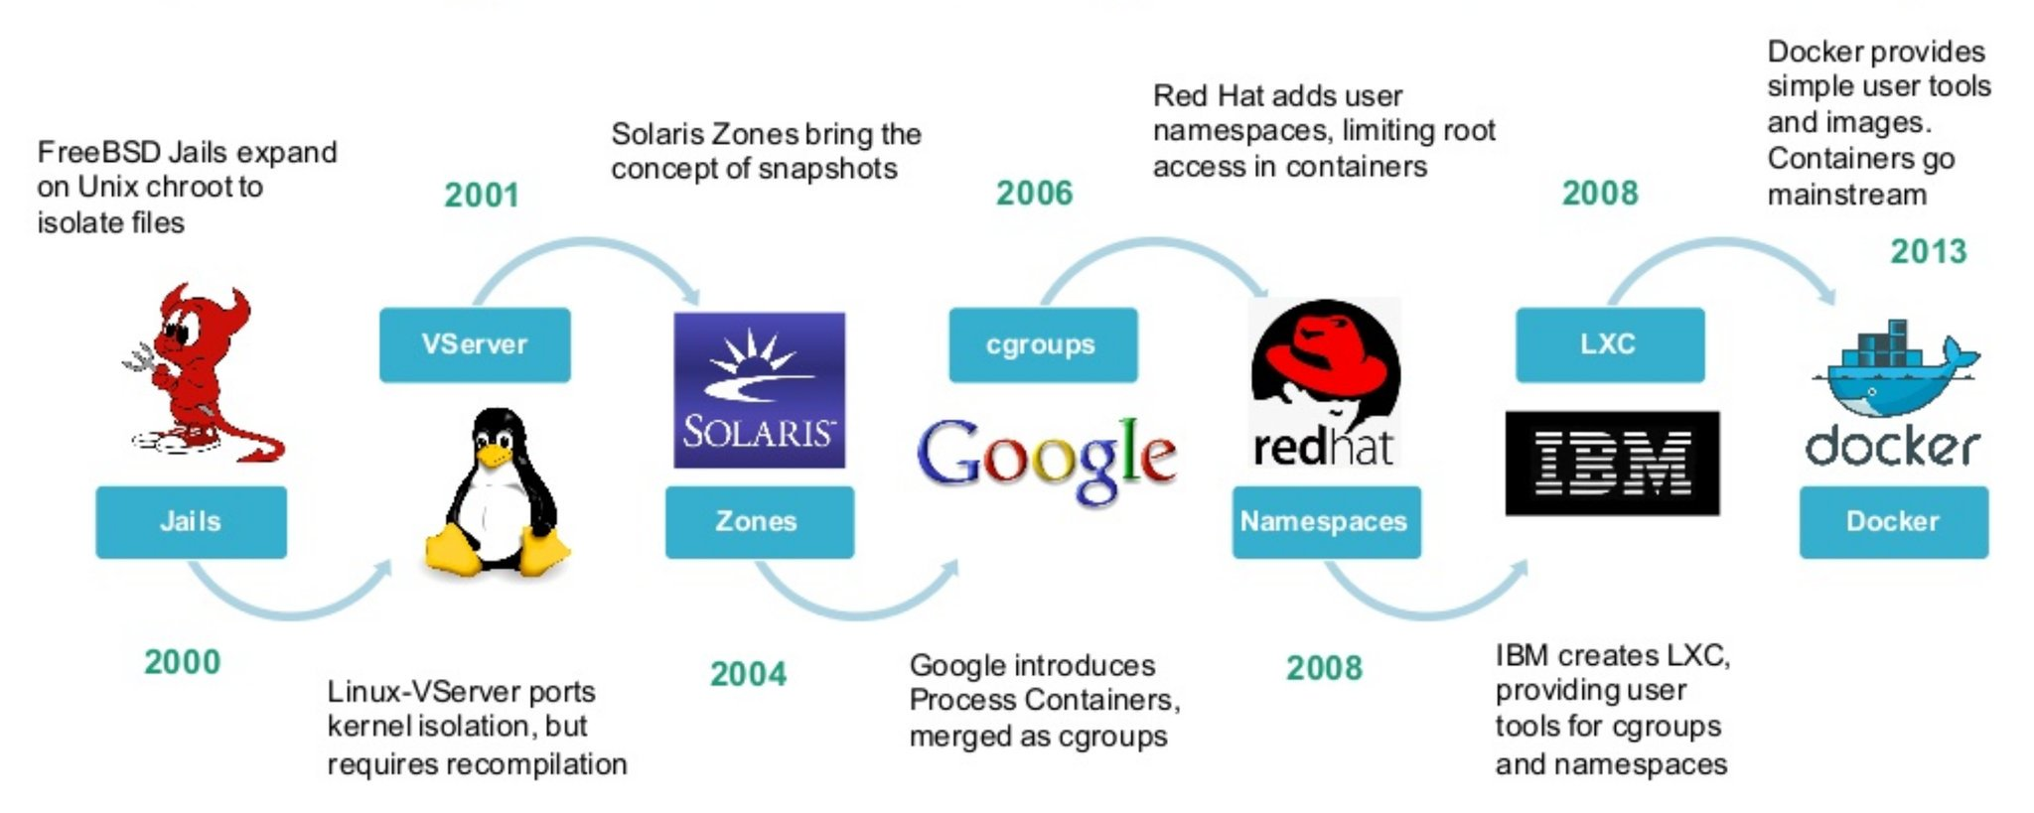
History

Slide 38
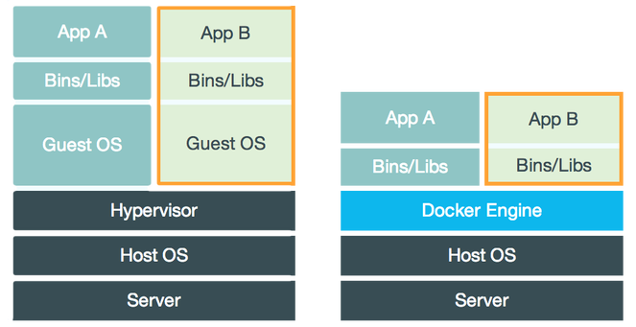
Virtual Machines vs Containers

Slide 39
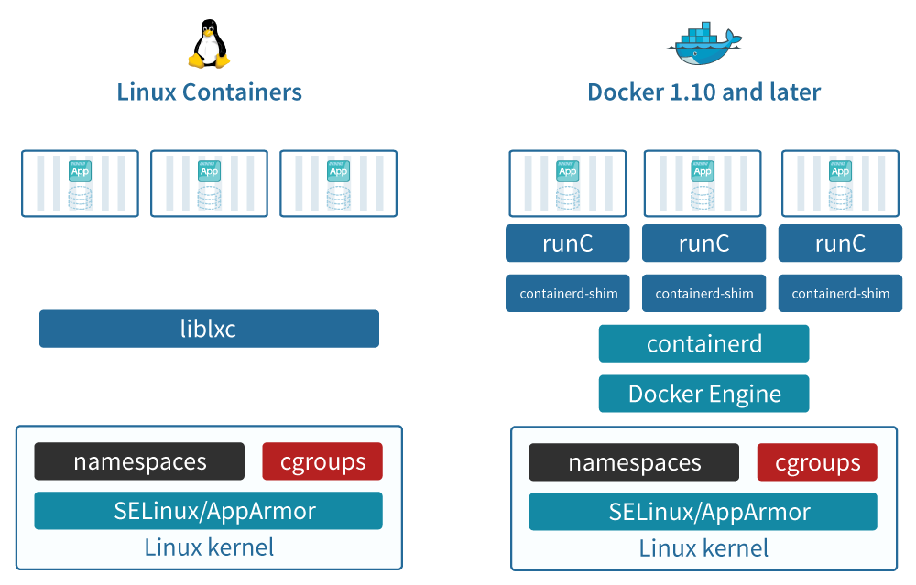

Slide 40
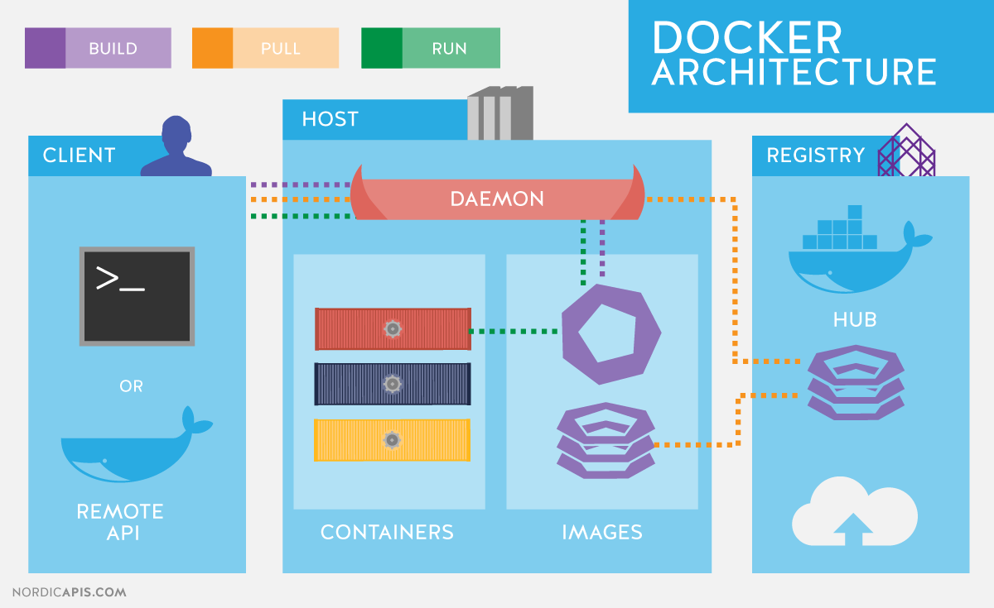
Architecture

Slide 41




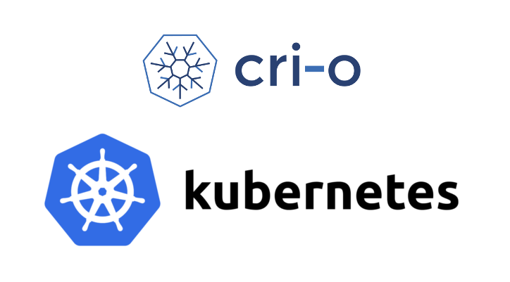
OCI Distribution Specification
OCI Image Format Specification
OCI Runtime Specification

Slide 42
Dockerfile
$ docker build -t sample .
Sending build context to Docker daemon 17.92kB
Step 1/3 : FROM debian:wheezy
wheezy: Pulling from library/debian
8f07b832660b: Pull complete
Digest: sha256:d7b0c668b6323987e00cb967c8279003cd47090f37b4e4351e9ea8670323e4db
Status: Downloaded newer image for debian:wheezy
---> 85092db9aac4
Step 2/3 : RUN mkdir /tmp/foo
---> Running in 2366d907a42b
Removing intermediate container 2366d907a42b
---> c97c9ea7748b
Step 3/3 : RUN fallocate -l 1G /tmp/foo/bar
---> Running in c57e9c09c4ff
Removing intermediate container c57e9c09c4ff
---> a6e3bf4edb3d
Successfully built a6e3bf4edb3d
Successfully tagged sample:latest

Slide 43
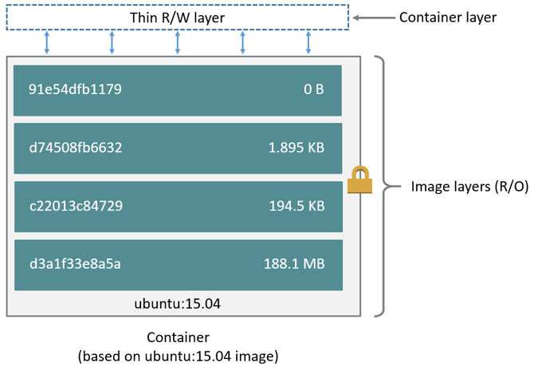
Image layers

Slide 44
How to run container
$ docker images -a
REPOSITORY TAG IMAGE ID CREATED SIZE
sample latest a6e3bf4edb3d 3 minutes ago 1.16GB
<none> <none> c97c9ea7748b 3 minutes ago 88.3MB
debian wheezy 85092db9aac4 6 days ago 88.3MB
$ docker history sample:latest
IMAGE CREATED CREATED BY SIZE COMMENT
a6e3bf4edb3d 28 minutes ago /bin/sh -c fallocate -l 1G /tmp/foo/bar 1.07GB
c97c9ea7748b 28 minutes ago /bin/sh -c mkdir /tmp/foo 0B
85092db9aac4 6 days ago /bin/sh -c #(nop) CMD ["bash"] 0B
<missing> 6 days ago /bin/sh -c #(nop) ADD file:ec03145d2cf8c637e… 88.3MB
$ docker run -d -t --name c1 sample:latest
de2cce409241ba9ee8c06dfb74b0abe335c305ab7dcb6e0a28f28510b63461d3
$ docker ps
CONTAINER ID IMAGE COMMAND CREATED STATUS PORTS NAMES
de2cce409241 sample:latest "bash" 21 seconds ago Up 19 seconds c1
$ docker exec -i -t c1 /bin/bash
root@de2cce409241:/# ls -ahl /tmp/foo/bar
-rw-r--r-- 1 root root 1.0G Jan 29 12:19 /tmp/foo/bar

Slide 45
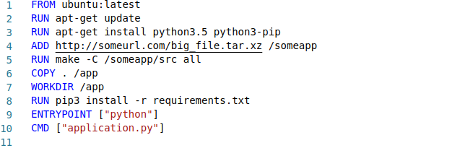
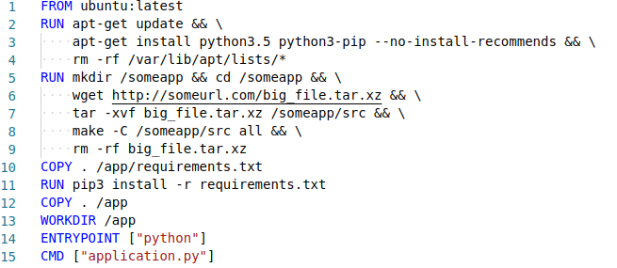
Dockerfile optimization

Slide 46
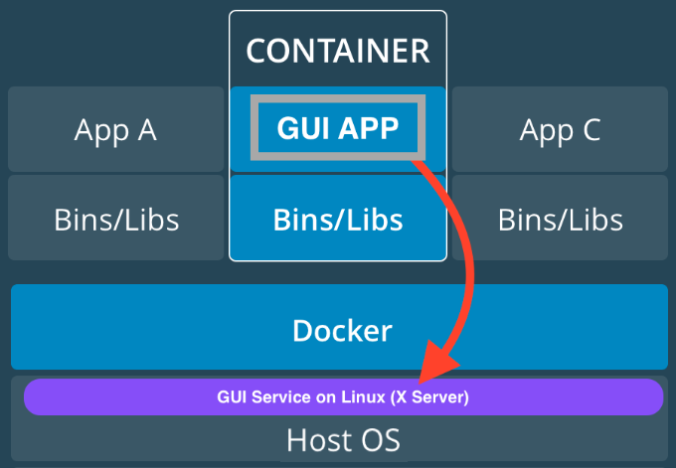
Running GUI application inside container
Mount X-Server Unix-domain socket
Pass DISPLAY environment variable
Allow access to X server via xhost:
# xhost +local:
$ docker run -e DISPLAY -v /tmp/.X11-unix:/tmp/.X11-unix <image>

Slide 47
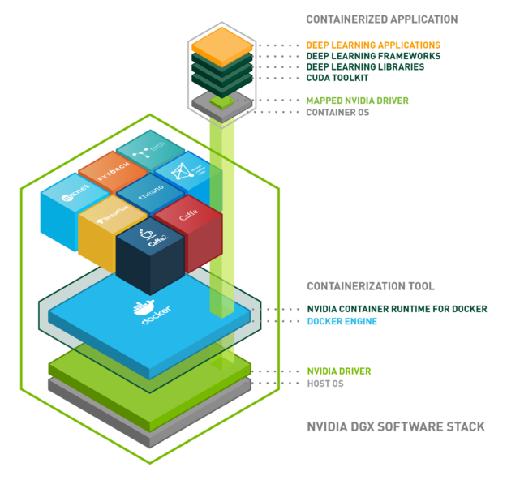
NVIDIA docker runtime
$ docker run --runtime=nvidia --rm nvidia/cuda nvidia-smi

Slide 48
Container networking
Default networks:
$ docker network ls
NETWORK ID NAME DRIVER SCOPE
17e324f45964 bridge bridge local
6ed54d316334 host host local
7092879f2cc8 none null local
User-defined networks:
bridge network, overlay network or MACVLAN network
network plugin or remote network
$ docker run –net=<network> <image>
$ docker network connect <network> <container>
Map container port to host machine:
$ docker run -d -p 80:80 <image> service nginx start
Set DNS or add line to /etc/hosts:
$ docker run --add-host=”git.dev.rtsoft.ru:10.5.21.29” --dns=”8.8.8.8” <image>

Slide 49
Docker hub
Features:
  Repositories: Push and pull container images.
  Teams & Organizations: Manage access to private repositories of container images.
  Official Images: Pull and use high-quality container images provided by Docker.
  Publisher Images: Pull and use high-quality container images provided by external vendors. Certified images also include support and guarantee compatibility with Docker Enterprise.
  Builds: Automatically build container images from GitHub and Bitbucket and push them to Docker Hub
  Webhooks: Trigger actions after a successful push to a repository to integrate Docker Hub with other services.
$ docker search centos
NAME DESCRIPTION STARS OFFICIAL AUTOMATED
centos The official build of CentOS 1223 [OK]
tianon/centos CentOS 5 and 6, created using rinse instea... 33
$ docker pull centos
Using default tag: latest
latest: Pulling from library/centos
f1b10cd84249: Pull complete
c852f6d61e65: Pull complete
7322fbe74aa5: Pull complete
Digest: sha256:90305c9112250c7e3746425477f1c4ef112b03b4abe78c612e092037bfecc3b7
Status: Downloaded newer image for centos:latest
$ docker pull centos:centos5

Slide 50
Links
Docker Documentation
Youtube.com/dockerrun

Slide 51
Литература по контейнерам
1. Механизмы контейнеризации: namespaces
https://habr.com/company/selectel/blog/279281/
2. https://www.cyberciti.biz/faq/unix-linux-chroot-command-examples-usage-syntax/
3. https://dadario.com.br/courses/docker-security-fundamentals/
4. https://www.netmanias.com/en/post/blog/13392/sdn-nfv/docker-internals

Slide 52
Вопросы

